Slide 1
Relačná a transportná vrstva
Matilda Drozdová
KIS FRI ŽU
matilda.drozdova@fri.uniza.sk

Slide 2
Ciele učenia 9. prednášky
Relačná vrstva:
funkcie relačnej vrstvy (vytvorenie relácie, riadenie dialógu, synchronizácia)
služby relačnej vrstvy (polo duplex, plný duplex)
protokoly relačnej vrstvy (RPC, SIP, WSP)
Transportná vrstva:
funkcie transportnej vrstvy (vytvorenie transportného spojenia, multiplexácia dát, adresovanie, riadenie toku, zabezpečenie
transportné služby (spojovo orientované a nespojovo orientované, spoľahlivé a nespoľahlivé)
spoluprácu transportnej vrstvy so sieťovou vrstvou
protokoly transportnej vrstvy (UDP, TCP, RTP)
využitie transportných protokolov

Slide 3
OSI model
Relačná vrstva poskytuje mechanizmus pre správu dialógu medzi aplikačnými procesmi koncového používateľa

Slide 4
Relačná vrstva (Session Layer)
Charakteristika
Piata - vrstva OSI modelu
Využíva služby transportnej vrstvy RM OSI, a poskytuje služby prezentačnej vrstve
Dátový formát sú dáta
Zariadenia sú počítače

Slide 5
Pôvodná myšlienka pre vytvorenie relačnej vrstvy
Uľahčovať vzájomnú komunikáciu medzi dvomi účastníkmi
Zaistenie bezpečnosti a korektnosti vykonania transakčného spracovania hlavne u bankových operácií
Nie je využívaná u všetkých technológií ako samostatná vrstva

Slide 6
Relácia
programová jednotka v televízii alebo v rozhlase
„v interaktívnych a transakčných systémoch jedna elementárna akcia používateľa systému spočívajúca v zadaní požiadavky a prevzatí výsledku “
spojenie na vyššej úrovni ako je transportná vrstva, ktoré vytvorí komunikačný vzťah medzi komunikujúcimi aplikáciami na vzdialených uzloch
zaručuje, že konverzácia dvoch procesov bude vždy doručená práve týmto aplikáciám

Slide 7
Vysvetlenie relačnej vrstvy
Príklad relácie je napr. zdieľanie sieťového disku.
Disk môže byt zdieľaný po určitú dobu, avšak pracuje sa s ním len zriedka.
Vždy, keď je napr. treba pracovať so súborom na sieťovom disku, nadviaže sa na dobu od otvorenia súboru až po jeho uzavretie spojenie na transportnej vrstve.
Avšak relácia na relačnej vrstve existuje po celú dobu zdieľania disku.

Slide 8
Funkcie relačnej vrstvy
nadviazanie, udržovanie a rušenie relácií
riadenie dialógu – zaistenie pravidelného striedania komunikačných systémov pri vysielaní
synchronizácia – zaistenie súladu medzi dátami vysielanými odosielateľom a prijímanými príjemcom

Slide 9
Nadviazanie, udržovanie a rušenie relácií
Analogické ako pri telefónnej službe
  Voľba telefónneho čísla - vytvorenie spojenia na transportnej vrstve
  Vedenie rozhovoru – relácia medzi účastníkmi
Vlastnosti:
  Ukončenie spojenia na relačnej vrstve je na základe vzájomnej dohody
  Možnosť odmietnutia ukončenia relácie
  Hlásenie výnimočných stavov (pri www hláška Chcete obnoviť reláciu?“ )
Ak dôjde k rozpadu spojenia na nižších vrstvách, relačná vrstva ho obnoví – vytvára ilúziu trvalého komunikačného vzťahu

Slide 10
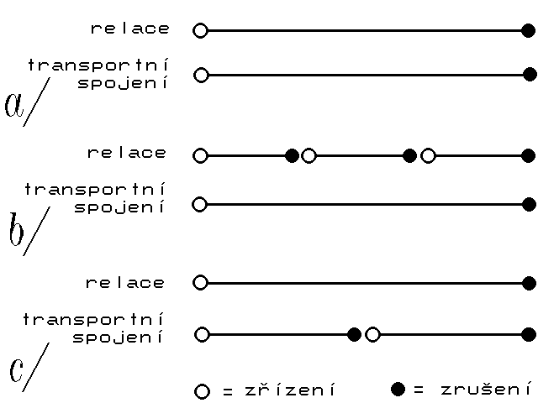
Vzťah transportného a relačného spojenia
Každá relácia vyžaduje spojenie, ktoré je zaisťované na transportnej vrstve
Jedno transportné spojenie môže zabezpečovať viac relácií

Slide 11
Riadenie dialógu
Je určené pre aplikácie, kde je potrebné koordinované striedania oboch zúčastnených strán, najčastejšie transakčné aplikácie
Umožňuje prevádzku v oboch smeroch v rovnakom čase alebo len jedným smerom
Nie je vždy potrebné, napríklad pri architektúre klient-server je riadenie dialógov dané priamo aplikačným protokolom

Slide 12
Riadenie dialógu
Tri spôsoby vedenia dialógu
  plne duplexné (full duplex, Two-Way-Simultaneous, TWS) – komunikujúce procesy môžu komunikovať kedykoľvek a v akomkoľvek poradí
  polo duplexné (half duplex, Two-Way-Alternate TWA) – komunikácia procesov je obojstranná, ale musí byť koordinovaná pomocou tokenov
  simplexné (simplex, One-Way) – komunikácia len v jednom smere
Je rozdielne od duplexného alebo simplexného charakteru kanála, kde je možnosť dialógu daná možnosťami kanála

Slide 13
Mechanizmus riadenia dialógu
Mechanizmus na zaistenie riadenia dialógu sa označuje ako odovzdávanie poverenia (data token)
  Relačný token je jednoduchý špecifický identifikátor, ktorý je vytváraný a posielaný zo servera klientovi kvôli identifikácii výmene informácie v aktuálnej relácii.
  Klient spravidla uchová a pošle token ako cookie a/alebo pošle ho ako parameter v GET alebo POST dopytu
  Token je používaný na popis dát ktoré nasledujú, napríklad obsahuje typ dát, dĺžku dát atď.
  Je vytváraný spravidla v tvare hash funkcie

Slide 14
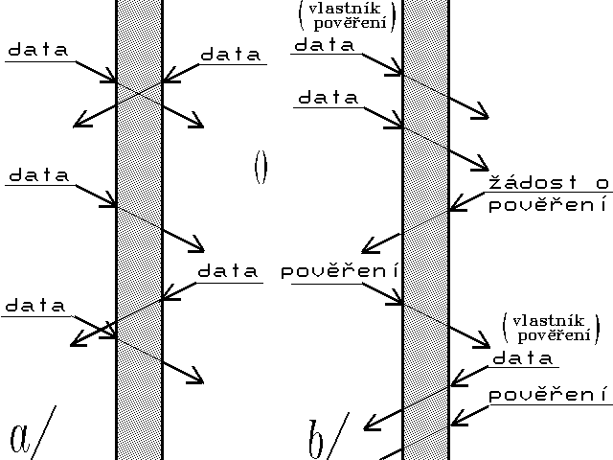
Riadenie toku odovzdávaním poverenia
Len tá strana, ktorá má token môže vykonávať operácie
Token je možné vyžiadať
Vysielať môže len ten, kto má token
Animacia Riadenie dialógu

Slide 15
Synchronizácia
Súvisí s transakčnou povahou riadenia dialógov
Mechanizmus synchronizácie sa nazýva checkpoint – kontrolný bod predstavuje vkladanie kontrolných bodov do prenášaných dát
Možnosť vrátiť sa k určitému bodu prenosu dát pri prerušení prenosu od neho začať odznovu

Slide 16
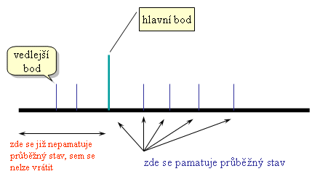
Synchronizácia
major and minor check points - body v rámci ktorých je uchovaný u odosielateľa stav prebiehajúcej relácie
Iný význam ako na fyzickej vrstve, kde vyjadruje časovú pozíciu prenášaného signálu
Animacia Synchronizácia

Slide 17
Protokoly relačnej vrstvy
SIP - Session Initiation Protocol
WSP – Wireless Session Protocol
RPC –Remote Procedure Call

Slide 18
SIP
SIP je signalizačný protokol pre VoIP
  rieši:
    vytvorenie spojenia medzi dvoma účastníkmi
    dohľad nad používaním tohto spojenia
    rušenie spojenia
    na SIP nadväzuje SDP - Session Description Protocol

Slide 19
SIP
Ďalšie služby
  lokalizácie používateľa – určenie koncového systému pre danú komunikáciu,
  nadviazanie spojenia – stanovenie parametrov pre volajúceho a aj volanú stranu,
  dostupnosť používateľa – zistenie dostupnosti volanej strany a sledovanie prítomnosti,
  používateľské možnosti – určenie média a jeho parametrov
Nezaisťuje QoS ale spolupracuje s RSVP - Resource ReSerVation Protocol
  Je to protokol transportnej vrstvy a umožňuje rezervovať zdroje pre integrované služby internetu
  Integrované služby v internete IntServ architektúra, ktorá špecifikuje prvky pre zabezpečenie kvality v internete

Slide 20
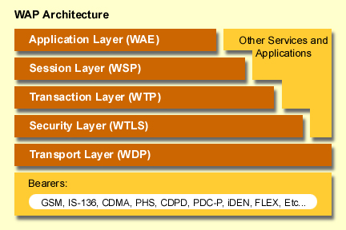
WAP - Wireless Access Protocol

Slide 21
WSP – Wireless Session Layer
Je v podstate HTTP pre WAP
Poskytuje nasledovné služby
  Zavedenie spoľahlivého spojenia od klienta k serveru
  Výmena obsahu medzi klientom a serverom s využitím kódovania
  Pozastavenie a obnovenie spojenia
  Prenášanie Push obsahu (nevyžiadaného obsahu)
  od servera ku klientovi – napríklad rôzne prehľady a pod.

Slide 22
RPC - Remote Procedure Call
Umožňuje programu vykonať procedúry na inom mieste kde je program
Najprv sa identifikátor procedúr zabalí do vhodnej formy pre prenos a po vykonaní procedúry sa výsledok opäť zabalí a pošle späť
Príklad: je výpočty na iných počítačoch

Slide 23
Transportná vrstva (Transport Layer)
Charakteristika
Je štvrtou vrstvou OSI modelu
Je deliacou vrstvou medzi sieťou a koncovýcm zariadením
Je prvá vrstva, ktorá nie je vo vnútorných uzloch siete /smerovačoch
Poskytuje služby relačnej vrstve (v TCP/IP aplikačnej vrstve)
Využíva služby sieťovej vrstvy
Je rozhranie medzi službami prenosu a IK službami
Má mnoho podobných funkcií ako sieťová vrstva
PDU je segment, označovaný aj ako transportný paket

Slide 24
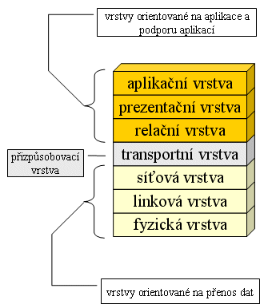
Umiestnenie transportnej vrstvy

Slide 25
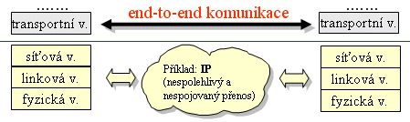
Hlavné funkcie transportnej vrstvy
Vytvorenie end-to-end fyzickej komunikácie
Zabezpečenie kvality a spoľahlivosti prenosu

Slide 26
Ďalšie funkcie transportnej vrstvy
Segmentácia prenášaných dát a ich opätovné zostavenie
Zriadenie, udržiavanie a uvoľnenie transportného spojenia
Multiplexovanie na transportnej vrstve
Transportné adresovanie
Riadenie toku dát

Slide 27
Transportné služby
Spojovo orientované (Connection Oriented - CO)
  vyžadujú zriadenie, udržanie a ukončenie logického spojenia
  riadenie toku
  zabezpečujú spoľahlivý prenos dát
Nespojovo orientované (Connectionless – CL)
  vyžadujú kontrolu prenosu na vyšších vrstvách
  používané v aplikáciách v reálnom čase

Slide 28
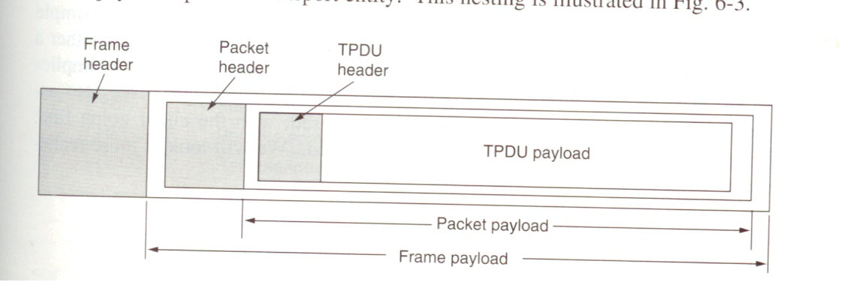
Štruktúra TPDU – Transport Protocol Data Unit
PDU je segment

Slide 29
Zriadenie, udržiavanie a uvoľnenie spojenia
Je iba pre spojovo orientované spojenie
Vytvorenie spojenia výmenou správ medzi komunikujúcimi koncovými uzlami
Postup spojovania
  Odosielateľ pošle segment s príznakom SYN
  Dohodnú spojenie
  Príjemca potvrdí poslaním segmentu s príznakom SYN
  Odosielateľ potvrdzuje spojenie príznakom ACK
Postup ukončenia spojenia
  Ukončiť môže ktorákoľvek strana odoslaním príznaku FIN
  Pokiaľ nepošle príznak FIN aj druhá strana spojenie je napolo uzavreté
Animacia Vytvorenie spojenia

Slide 30
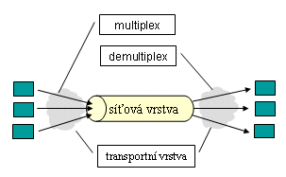
Multiplexovanie na transportnej vrstve
Na počítači je spustených viac aplikácií
Transportná vrstva ich združí do jedného kanála pre sieťovú vrstvu
Animacia Multiplexovanie

Slide 31
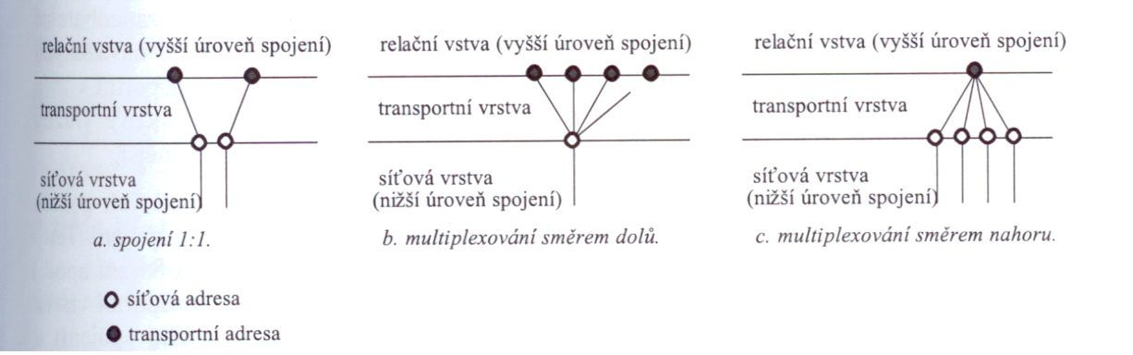
Multiplexovanie na transportnej vrstve
Rôzne typy multiplexu (nie je rovnaké ako na fyzickej vrstve)
  1:1
  N:1 - multiplexovanie smerom dolu (v prípadoch ak nie je ekonomické vytvárať viac sieťových spojení)
  1:N - multiplexovanie smerom hore (ak je požadovaná vyššia prenosová rýchlosť než poskytuje sieťová vrstva)
Animacia typy multiplexov

Slide 32
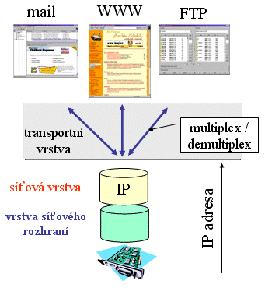
Adresovanie na transportnej vrstve
Jedno sieťové spojenie použije jednu sieťovú adresu
Otázkou môže byť, ako rozlíšiť transportné spojenie?

Slide 33
Adresovanie na transportnej vrstve
Sieťové adresy rozlišujú uzly
Rozlišovanie príjemcov a odosielateľov konkrétnych komunikujúcich procesov v rámci daného spojenia robí transportná vrstva
Dôvody adresovania na transportnej vrstve
  Príjemcovia dát sú rôzne procesy rôznych aplikácií

Slide 34
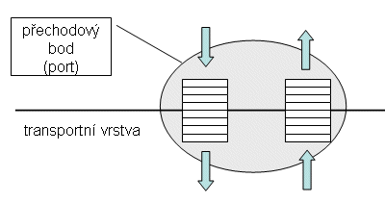
SAP (Service Access Poins)
Adresovanie na prechodové body SAP (Service Access Poins) medzi transportnou a vyššou vrstvou
Prechodové body možno prirovnať k vyrovnávacím pamätiam
  Na jednej strane sa dáta vkladajú
  Na druhej strane sa dáta vyberajú

Slide 35
SAP v TCP/IP
Porty počítača
Majú rovnaké vlastnosti vo všetkých platformách
Port je 16 bitové číslo, priradené konkrétnemu bežiacemu procesu
Port prideľuje OS, keď proces požiada o vytvorenie relácie
Porty sú adresované poradovými číslami – čísla portov
Kto chce s procesom komunikovať, musí vedieť číslo portu

Slide 36
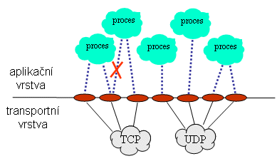
Priradenie portov a procesov
Proces alebo úloha môžu byť asociované s viacerými portami
Jeden port môže byť združený len s jedným procesom (dôvod je v tom, že port by nevedel, komu proces odovzdať

Slide 37
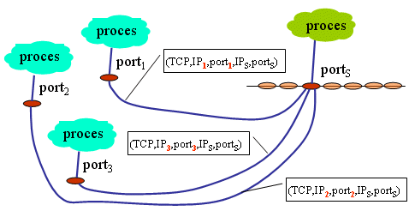
Transportné adresy
Jeden server poskytuje služby cez jeden port viacerým klientom
Rozpoznanie klientov je cez nasledovné informácie
  Označenie transportného protokolu
  IP adresu a port klienta
  IP adresu a port servera

Slide 38
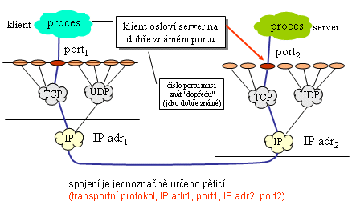
Komunikácia medzi aplikačnými procesmi

Slide 39
Čísla portov
Je to dohodnutá konvencia
Musia ju poznať tí, ktorí konfigurujú a prevádzkujú servery a klientov
známe porty (well-known ports) porty v rozsahu 0 – 1023
spravuje IANA (Internet Assigned Numbers Autority)
zverejňované na http://www.iana.org/assignments/port-numbers

Slide 40
Časť portov
Port # | Protokol služby
21 | FTP
23 | Telnet
25 | SMTP
69 | TFTP
70 | Gopher
80 | HTTP
88 | Kerberos
110 | POP3
119 | NNTP
143 | IMAP
161 | SNMP

Slide 41
Riadenie toku dát
Zabezpečuje
  Spoľahlivosť prenosu pomocou potvrdzovania (acknowledgement- ACK).
  Kontrola toku (flow control) pomocou techniky okna (sliding Windows)
Animacia Riadenie toku

Slide 42
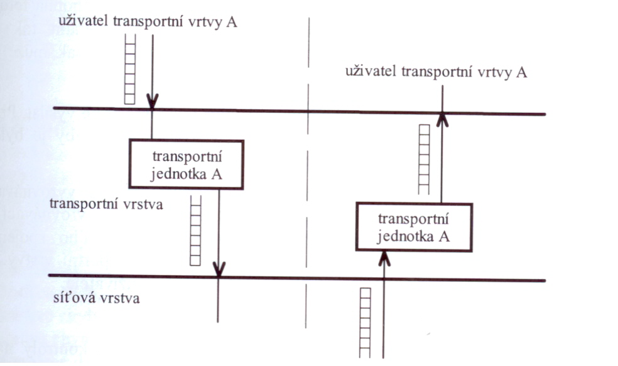
Dôvody pre potvrdzovanie
Vysielajúca strana vytvára fronty
Môžu byť štyri druhy front
Dva druhy potvrdení
  Potvrdenie od prijímajúcej stanice (peer flow control)
  Potvrdenie od vlastnej transportnej vrstvy (interface flow control)

Slide 43
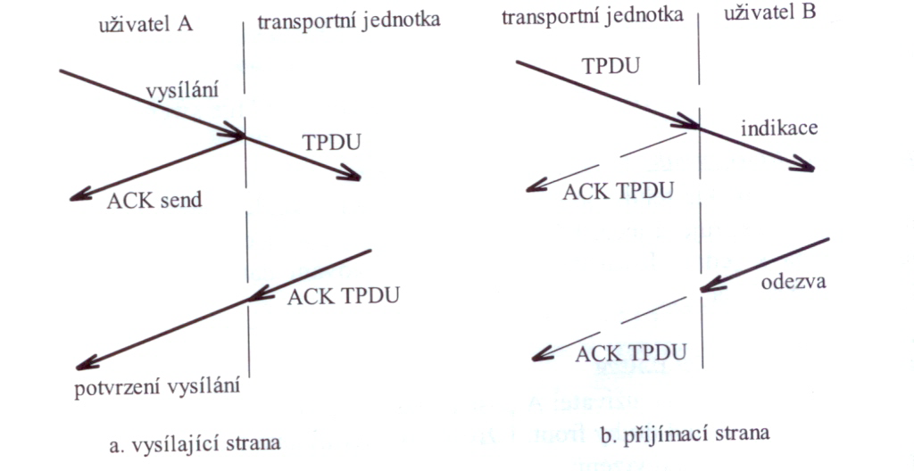
Potvrdzovanie
    Odosielateľ použije funkciu „vysielanie“
    Transportná vrstva generuje TPDU
    Potvrdí odosielateľovi „ACK send“
    Prijímacia transportná vrstva hlási „indication“ a odosiela „ACK TPDU“

Slide 44
Kontrola toku (Flow Control)
Vznik preťaženia
  vysoko rýchlostný počítač môže generovať prenos rýchlejšie ako môže sieť prenášať
  veľa počítačov chce naraz posielať do určitých cieľov
Po zaplnení buffera posiela príjemca odosielateľovi správu o tom, že nemôže prijať ďalšie segmenty
Funkcie kontroly toku
  Zabezpečuje aby zdroj nezaplnil buffre cieľa, lebo potom by musel zrušiť segment
  Poskytuje komunikáciu medzi zdrojom a cieľom

Slide 45
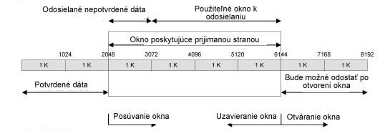
Technika okna
Okno je množstvo dát, ktoré je možné prijať
Prijatý je len taký objem, ako je buffer
Ak sa pamäť uvoľní môže sa znovu prijímať
Animacia Technika okna

Slide 46
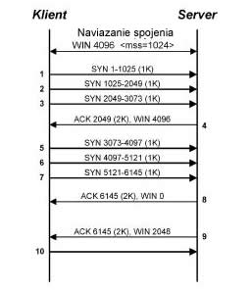
Príklad techniky okna
Nepotvrdzovanie až do veľkosti okna
MSS – maximálna veľkosť segmentu
WIN – maximálna veľkosť okna v bajtoch

Slide 47
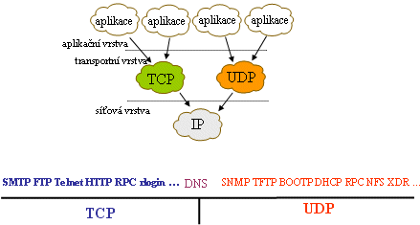

Spolupráca sieťovej a transportnej vrstvy
Sieťová vrstva je vytváraná v rôznych prostrediach a má rôzne protokoly
  v OSI modeli
  v TCP/IP

Slide 48
Protokoly transportnej vrstvy
TCP (Transport Control Protocol)
UDP (User Datagram Protocol)
RTP (Real-time Transport Protocol)

Slide 49
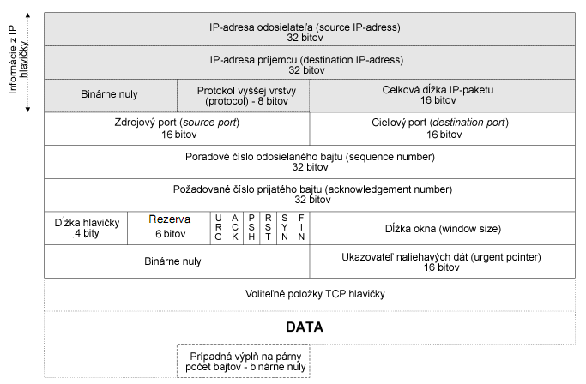
TCP
Protokol TCP (Transmission Control Protocol) – spojovo orientovaný protokol s poskytovaním spoľahlivosti a riadenia toku dát
poskytuje spojovanú spoľahlivú službu (connection oriented reliable service)
TCP segment

Slide 50
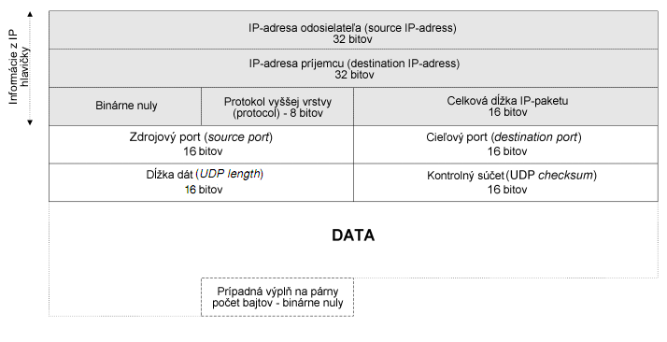
UDP
Protokol TCP (Transmission Control Protocol) – spojovo orientovaný protokol s poskytovaním spoľahlivosti a riadenia toku dát
neposkytuje žiadne záruky doručenia
Poskytuje
po odoslaných správach neudržuje žiadny stav
pridáva iba kontrolné súčty
schopnosť roztrieďovať UDP pakety medzi viaceré aplikácie

Slide 51
RTP Real- time Transport Protocol
Prenos interaktívnych dát (video a audio) v reálnom čase
Pre doručenie segmentov používa časové pečiatky (timestamp) a monitorovanie doručenia
Je implementovaný na UDP protokole
Nezaručuje QoS
Poznámka: Pri prenose v reálnom čase je možné zanedbať určitú stratu paketov, prípadne ich nesprávne poradie, ak sa tak dosiahne menšie oneskorenie

Slide 52
Ďakujem za pozornosť

